Slide 1
CHỦ ĐỀ 2
CUỘC SỐNG TƯƠI ĐẸP

Slide 2


TIẾT 8
VẬN DỤNG – SÁNG TẠO
KIỂM TRA GIỮA KÌ I

Slide 3
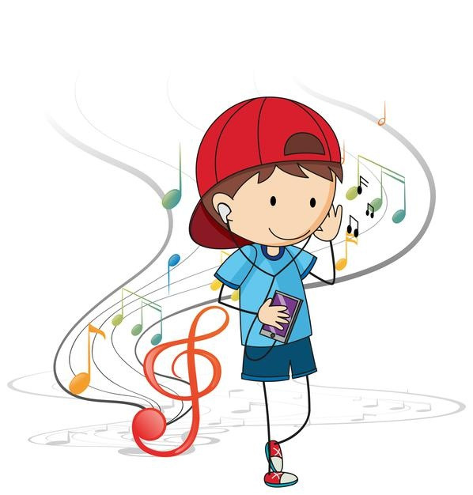


KHỞI ĐỘNG
Hãy nghe nét giai điệu sau và cho biết tên bài hát

Slide 4
LUYỆN TẬP - VẬN DỤNG - SÁNG TẠO
KIỂM TRA GIỮA KÌ

Slide 5
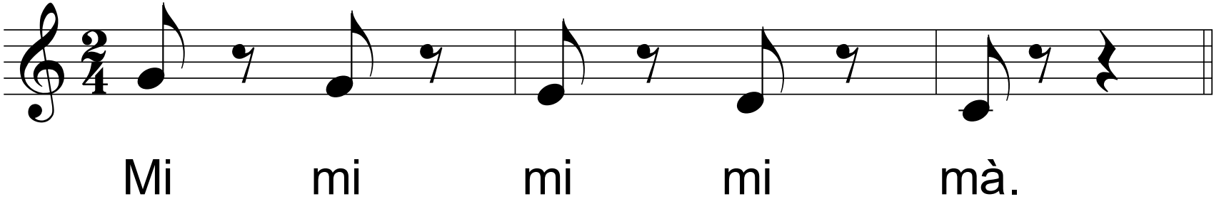
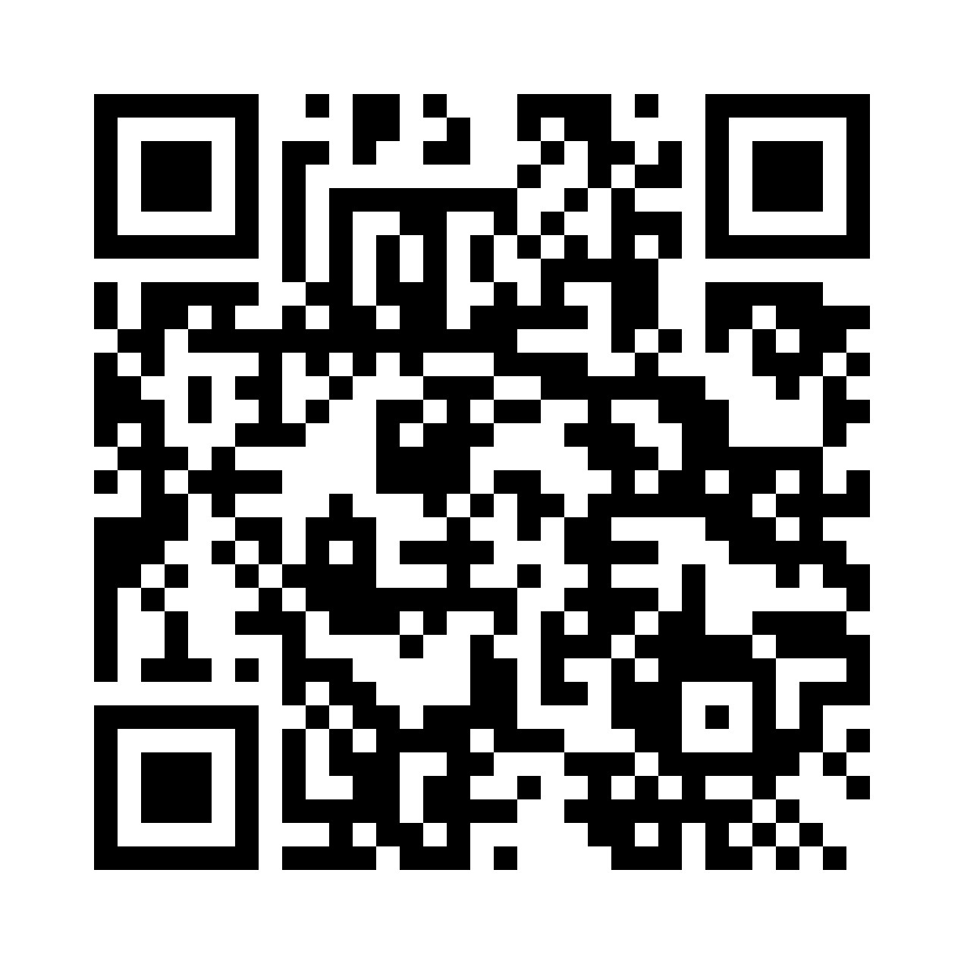
KHỞI ĐỘNG GIỌNG
https://www.youtube.com/watch?v=6zIk3YXxZBw

Slide 6


Ôn tập và kiểm tra bài hát

Slide 7

Ứng tác âm nhạc
Ôn tập và kiểm tra Bài đọc nhạc số 1

Slide 8

Trò chơi âm nhạc
Tìm các chữ cái trong tên của mình gắn với tên nốt nhạc theo kí hiệu Latin

Slide 9
CHUẨN BỊ BÀI MỚI
Dùng mã QR để khai thác học liệu điện tử, nghe và tập hát trước bài hát Thầy cô là tất cả; nghe bài Nhớ ơn thầy cô kết hợp tập vận động nhẹ nhàng theo bài hát.
Tìm hiểu nội dung và ý nghĩa lời ca của bài hát Thầy cô là tất cả.

Slide 10

TẠM BIỆT
HẸN GẶP LẠI CÁC EM

